Slide 1
Разработка экологической стратегии развития территории, сохранения окружающей среды и воспроизводства природных ресурсов Ярославской области
Информационный материал
Подготовлен к совещанию у руководителя Департамента охраны окружающей среды и природопользования Ярославской области, 06.02.2015

Slide 2
Цель и задачи работы
Цель — разработка проекта стратегического акта по сохранению окружающей среды и воспроизводству природных ресурсов Ярославской области.
Задачи:
описать назначение и области применения экологической стратегии развития территории, сохранения окружающей среды и воспроизводства природных ресурсов Ярославской области;
оценить состояние и тенденции развития в сфере сохранения окружающей среды и воспроизводства природных ресурсов Ярославской области;
определить стратегические цели и показатели деятельности в сфере сохранения окружающей среды и воспроизводства природных ресурсов Ярославской области;
разработать механизмы реализации экологической стратегии, направленные на достижение стратегических целей в сфере сохранения окружающей среды и воспроизводства природных ресурсов Ярославской области;
разработать систему управления реализацией экологической стратегии;
разработать порядок проведения мониторинга и оценки результативности и эффективности реализации стратегии, а также основные критерии и показатели оценки реализации стратегии.
2

Slide 3
Природоохранные программы, разработанных ранее и действующие в настоящее время в Ярославской области
Областная целевая программа Ярославской области «Отходы» на 2001–2005 гг.
Территориальная целевая программа «Экология и природные ресурсы Ярославской области» на 2004 –2010 годы.
Государственная программа Ярославской области «Охрана окружающей среды в Ярославской области» на 2014-2020 годы.
Ведомственная целевая программа «Управление охраной окружающей среды и рациональным природопользованием в Ярославской области» на 2009-2011 годы.
Областная целевая программа «Обращение с твердыми бытовыми отходами на территории Ярославской области на 2011-2014 годы».
Региональная программа «Развитие водохозяйственного комплекса Ярославской области в 2013-2020 годах»
3

Slide 4
Степень проработки вопросов сохранения окружающей среды и воспроизводства природных ресурсов в стратегических актах Ярославской области
4

Slide 5
Важнейшие факторы разработки экологической стратегии
Сокращение бюджетных средств на решение экологических проблем в условиях снижения цен на основные энергоносители
Расширение сферы «ручного» режима управления
Повышение роли программно-целевого управления
Сложности в получении импортных технологий и оперативном импортозамещении
Снижение объемов производства и сокращение занятости
5

Slide 6
Особенности природоохранного регулирования в современных социально-экономических условиях Ярославской области
внимание к низкозатратным профилактическим мероприятиям;
оптимизация мониторинга и контроля;
координация взаимодействия по учету экологического фактора в стратегических и программных документах по развитию территории Ярославской области (механизм стратегической экологической оценки в рамках государственной экологической экспертизы);
стимулирование малого и среднего бизнеса, связанного с использованием природных ресурсов и экосистемных услуг территории Ярославской области;
поддержка тенденций «зеленой экономики» и повышения занятости в секторе экологических товаров и услуг
6

Slide 7
Методологические подходы
Подходы «слабой» устойчивости | - максимизация общего объема производства (ВВП) не допуская опасного истощения природных ресурсов. Экологические проблемы важны, но привязаны к здоровью местного населения и/или решению опасных экологических проблем.
Расширенный взгляд на устойчивое развитие | - понятие устойчивое развитие дополняется и даже заменяется новым понятием «resilience». Понимается как упругость, эластичность, гибкость, способность восстанавливаться, в более широком контексте — как жизнестойкость.
Реализуемость | - применение (1) профилактических, (2) контрольно-мониторинговых, (3) координирующих инструментов.
7

Slide 8
Основные проблемы, подлежащие решению в рамках Экологической стратегии
Постепенное снижение экономической ценности природных ресурсов региона и истощение ландшафтного и биологического разнообразия
Нарастание экологической уязвимости городов
Нарастание эколого-социальной уязвимости сельских поселений
8

Slide 9
PESTLE-анализ проблемы снижения экономической ценности природных ресурсов региона и истощения ландшафтного и биологического разнообразия
9

Slide 10
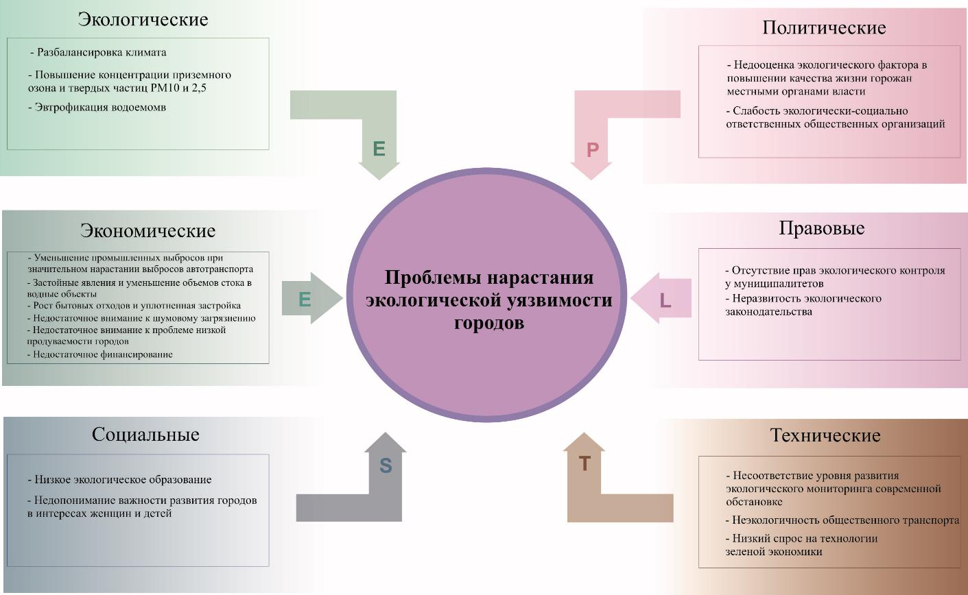
PESTLE-анализ проблемы нарастания экологической уязвимости городов
10

Slide 11
PESTLE-анализ проблемы нарастания эколого-социальной уязвимости сельских поселений
11

Slide 12
Цели Экологической стратегии в системе стратегического планирования Ярославской области
Повышение уровня и качества жизни населения
(Стратегия социально-экономического развития Ярославской области до 2025 г. )
Повышение экономической ценности природных ресурсов региона и замедление истощения ландшафтного и биологического разнообразия
Снижение экологической уязвимости городов
Снижение эколого-социальной уязвимости сельских поселений
12

Slide 13
Цели и приоритеты Экологической стратегии
Цели
1
Повышение экономической ценности природных ресурсов региона и замедление истощения ландшафтного и биологического разнообразия
2
Снижение экологической уязвимости городов
3
Снижение эколого-социальной
уязвимости сельских
поселений
13

Slide 14
Показатели, установленные государственной программой РФ «Охрана окружающей среды» для Ярославской области
Наименование показателя | Значения показателей
 | 2013 год | 2014 год | 2015 год | 2016 год | 2017 год | 2018 год | 2019 год | 2020 год
Показатель 1.1 "Доля уловленных и обезвреженных загрязняющих атмосферу веществ в общем количестве отходящих загрязняющих веществ от стационарных источников", процентов | 42,5 | 42,5 | 42,5 | 42,5 | 42,5 | 42,5 | 42,5 | 42,5
Показатель 1.2 "Доля использованных и обезвреженных отходов производства и потребления в общем количестве образующихся отходов I - IV класса опасности", процентов | 48 | 50 | 50 | 50 | 50 | 50 | 50 | 50
Показатель 1.7 "Выбросы загрязняющих атмосферу веществ, отходящих от стационарных источников, по отношению к 2007 году", процентов | 100 | 102,6 | 102,6 | 102,6 | 102,6 | 102,6 | 102,6 | 102,6
Показатель 1.21 "Объем образованных отходов I - IV класса опасности по отношению к 2007 году", процентов | 95,2 | 95,2 | 95,2 | 95,2 | 95,2 | 95,2 | 95,2 | 95,2
Показатель 6 "Доля территории, занятая особо охраняемыми природными территориями федерального, регионального и местного значения" (в общей площади субъекта Российской Федерации), процентов | 10,4 | 10,4 | 10,4 | 10,4 | 10,4 | 10,4 | 10,4 | 10,4
Показатель 2.2 "Доля территории, занятая особо охраняемыми природными территориями регионального и местного значения, процентов | 8 | 8 | 8 | 8 | 8 | 8 | 8 | 8
14

Slide 15
Группы показателей для использования в Экологической стратегии
А. Загрязнение атмосферного воздуха
В. Изменение климата
С. Водные ресурсы
D. Биоразнообразие
F. Сельское хозяйство
G. Энергетика
Н. Транспорт
I. Отходы
(сформулированы в соответствии с Руководством по применению экологических показателей в странах Восточной Европы, Кавказа и Центральной Азии (ВЕКЦА)
15

Slide 16
Структура Экологической стратегии развития территории, сохранения окружающей среды и воспроизводства природных ресурсов Ярославской области (проект)
Общие положения
Анализ ситуации и оценка природно-ресурсного потенциала Ярославской области
Позиционирование Ярославской области по ключевым показателям относительно других регионов России и ЦФО
Характеристика системы утвержденных плановых документов по охране окружающей среды и рациональному природопользованию
Определение сильных и слабых сторон
Ключевые природоохранные проблемы
Стратегические цели, приоритеты и направления развития
Задачи, требующие решения для достижения поставленных целей
Природоохранные индикаторы (показатели)
Сценарии развития
Способы достижения целей Стратегии
Механизмы реализации Стратегии
Заключение
16

Slide 17
Инструменты разработки и реализации Экологической стратегии
Стратегическая экологическая оценка (СЭО)
Учет и оценка природного капитала
Оценка рисков здоровью населения от загрязнения окружающей среды
Работа по точкам развития, имеющим особое природно-культурное и сакральное значение
17

Slide 18
Благодарю за внимание!
E-mail: info@nipik.ru, info@nppkad.ru, info@group-rc.ru
www.nipik.ru, www.nppkad.ru, www.ntc-rik.ru
150043, г. Ярославль,
ул. Р. Люксембург, 22
тел./факс 75-76-46, 75-19-79, 75-19-83
18

